Slide 1
সবাইকে স্বাগতম

Slide 2
পরিচিতি
সুজন কুমার মন্ডল
সহকারী শিক্ষক
পুন্ডূরিয়া উচ্চ বিদ্যালিয়
আক্কেলপুর, জয়পুর হাট ।

Slide 3
শ্রেণি- অষ্টম
বাংলা প্রথম পত্র
সময়- ৪০ মিনিট

Slide 4
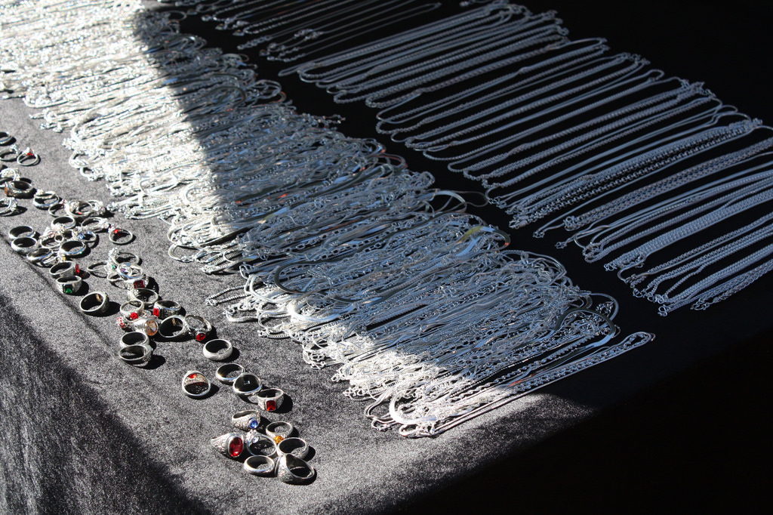
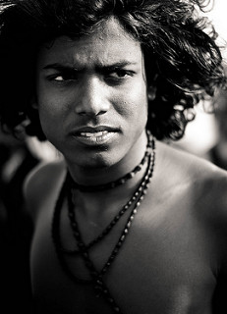

Slide 5
রুপাই
জসীমউদদীন

Slide 6
শিখনফল
এ পাঠ শেষে শিক্ষার্থীরা…
১। কবি পরিচিতি বলতে পারবে
২। কবিতাটি শুদ্ধ উচ্চরণে আবৃত্তি করতে পারবে
3। নতুন শব্দ অর্থসহ বাক্য গঠন করতে পারবে

Slide 7
কবি পরিচিতি
জন্ম: ১৯03 খ্রিষ্টাব্দে ফরিদপুর জেলার তাম্বুলখানা গ্রামে।
পুরস্কার: বিশ্বভারতী বিশ্ববিদ্যালয় থেকে ডি লিট ডিগ্রি পান এবং বাংলাদেশ থেকে একুশে পদক পান।
কাহিনীকাব্য: নক্সী কাঁথার মাঠ, সোজন বাদিয়ার ঘাট।
কাব্যগ্রন্থ: রাখালী, বালুচর, মাটির কান্না। নাটক: বেদের মেয়ে
উপন্যাস: বোবা কাহিনী শিশুতোষ গ্রন্থ: হাসু, এক প্যসার বাঁশি, ডালিম কুমার
মৃত্যু: ১৯৭৬ সালে ঢাকায় মৃত্যুবরণ করেন।

Slide 8
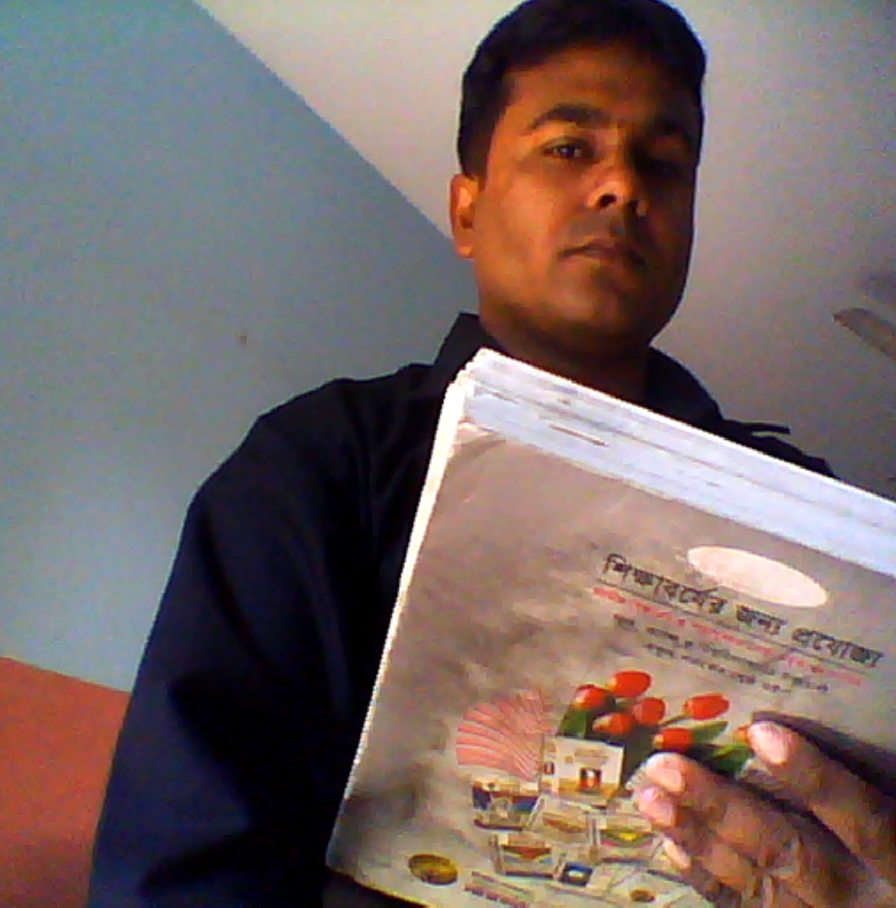
আদর্শ পাঠ
সরব পাঠ
উৎস- ‘রুপাই’ কবিতাটি ‘নক্সী কাঁথার মাঠ’ কাহিনীকাব্যের অংশ থেকে নেওয়া হয়েছে।

Slide 9
শব্দার্থ
ভ্রমর
মৌমাছি/মধুকর
নবীন তৃণ
নতুন ঘাস বা দূর্বা
জালি
কচি/ সদ্য অঙ্কুরিত

Slide 10
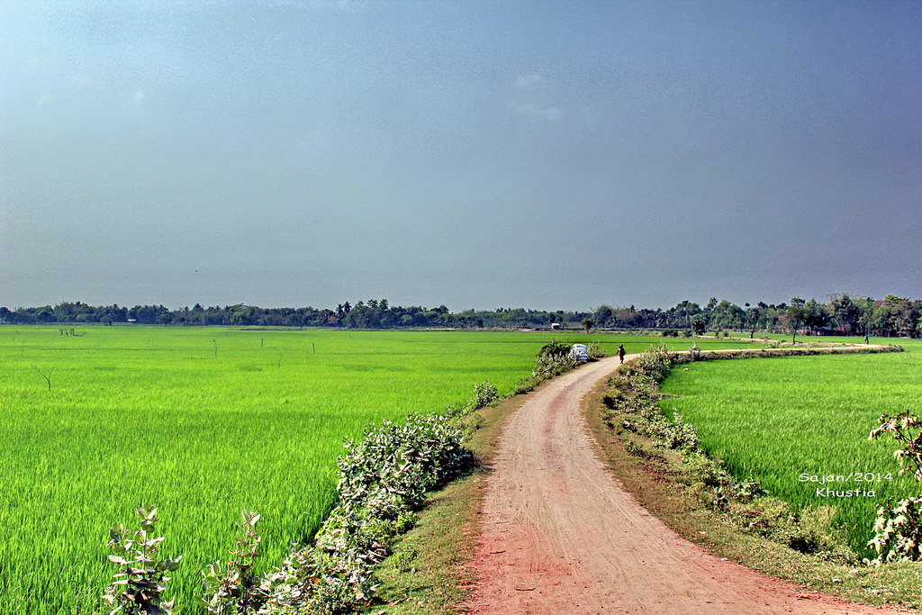
এই গাঁইয়ের এক চাষার ছেলে লম্বা মাথার চুল,
কালো মুখেই কলো ভ্রমর, কিসের রঙিন ফুল!

Slide 11
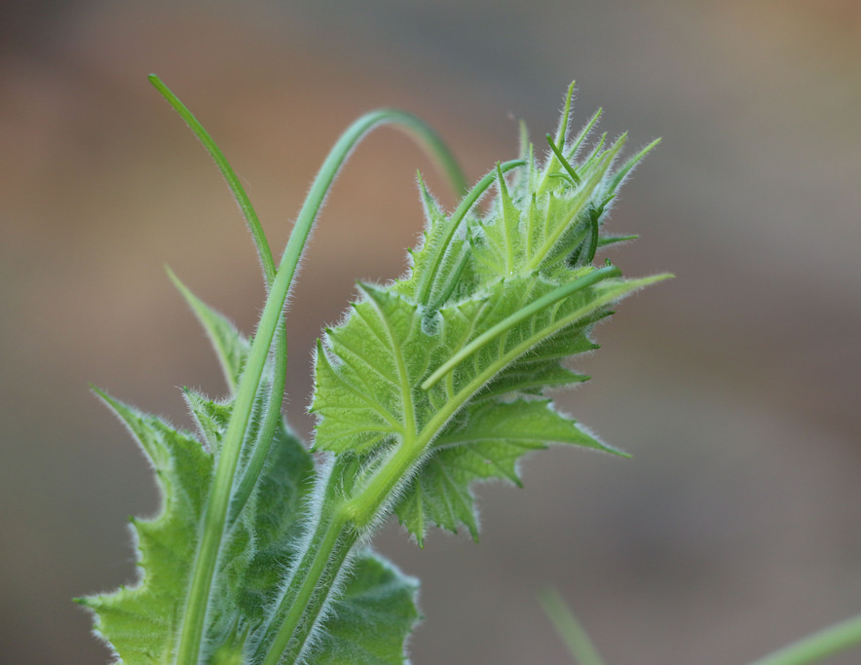
জালি লাউয়ের ডগার মতো হাহু দুখান সরু,
গা খানি তার শাওন মাসের যেমন তমাল তরু।

Slide 12
একক কাজ
চাষিদের ওই কালো ছেলে সব করেছে জয়- ব্যাখ্যা কর।

Slide 13
মূল্যায়ন
১। কবি জসীমউদদীন কোন গ্রামে জন্মগ্রহণ করেন?
২। বোবা কাহিনী কী ধরণের গ্রন্থ?
৩। কবি চাষির ছেলের বাহুকে কিসের সাথে তুলনা করেছেন?
৪। খেলার দলে তারে নিয়েই সবার টানাটানি- বলতে কী বোঝায়?

Slide 14
বাড়ির কাজ
গ্রামিণ প্রকৃতির আলোকে একজন কৃষকের জীবন চিত্র নিয়ে একটি প্রবন্ধ লিখ।

Slide 15
সবাইকে ধন্যবাদ

